Slide 1

INDUCCIÓN A LA MARCA

Slide 2

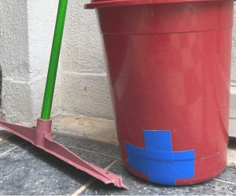
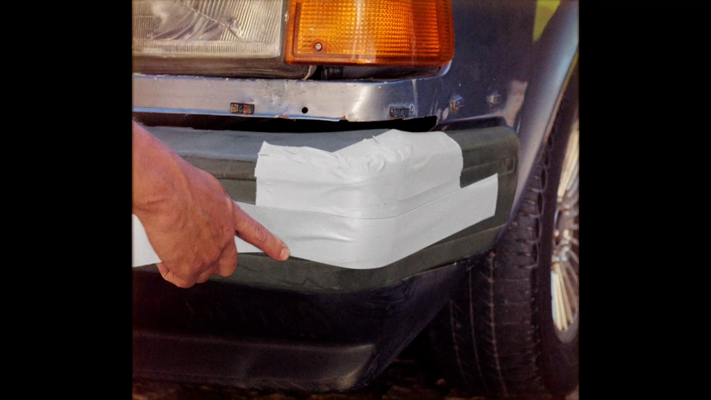
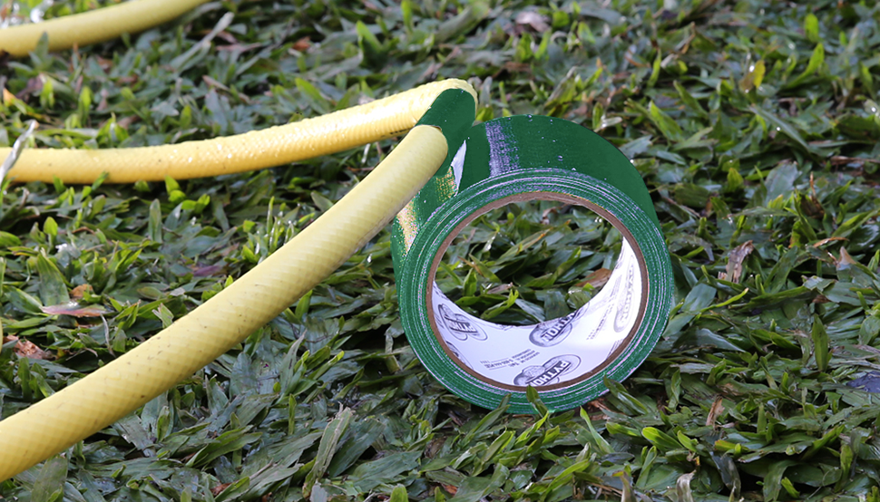
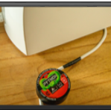
PORTAFOLIO COMPLETO - 2026
PYTHON MULTIPROPOSITO
PYTHON
CINTA MULTIPROPOSITO DE ALTA RESISTENCIA
CINTA MULTIPROPOSITO DE ALTA RESISTENCIA
Ideal para reparaciones en el hogar.
+ Portabilidad + Precisión
EMPARCHÁ
el balde
SUJETÁ
el paragolpes
REFORZÁ
la manguera
EMPARCHÁ
la mochila
SUJETÁ
el control remoto
REFORZÁ
la bici
PYTHON AISLADORA
AISLA DE ELECTRICIDAD Y HUMEDAD
10M: Arreglos eléctricos resistentes y confiables​
20M: Mayor longitud para desarrollo de canal y segmento de usuarios profesionales​

Slide 3
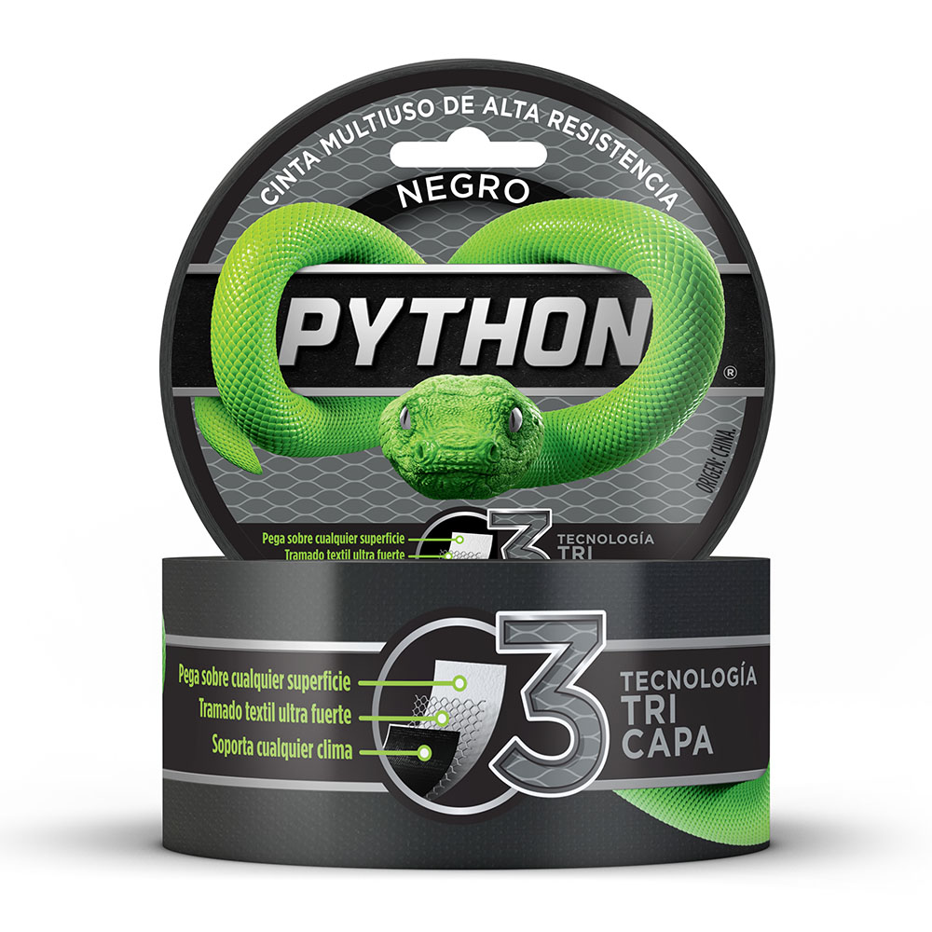
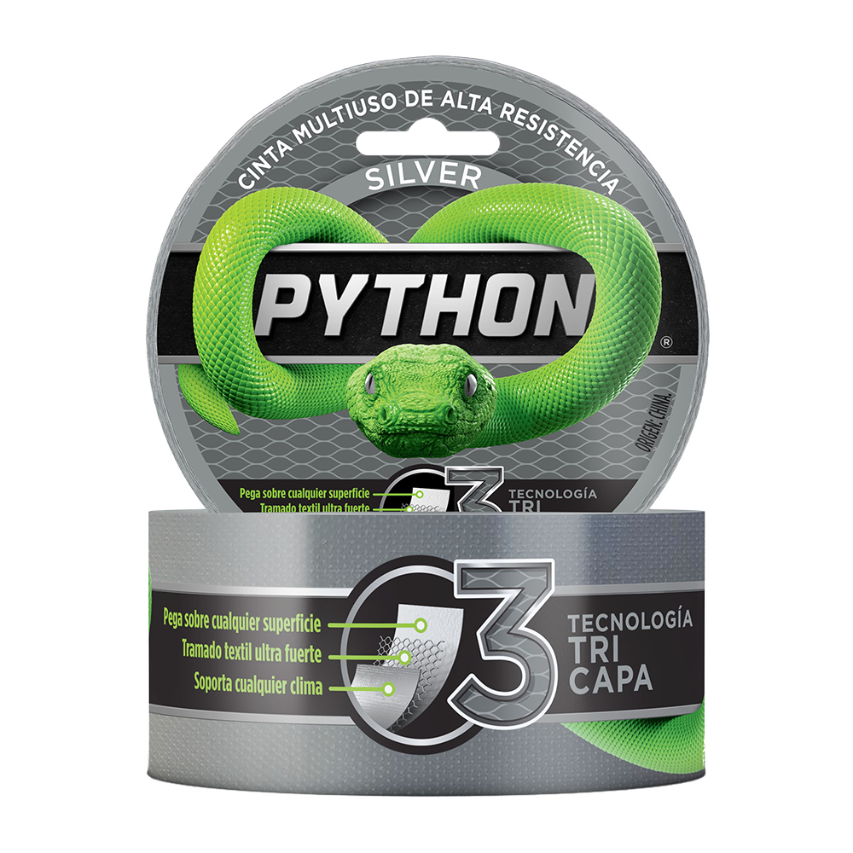
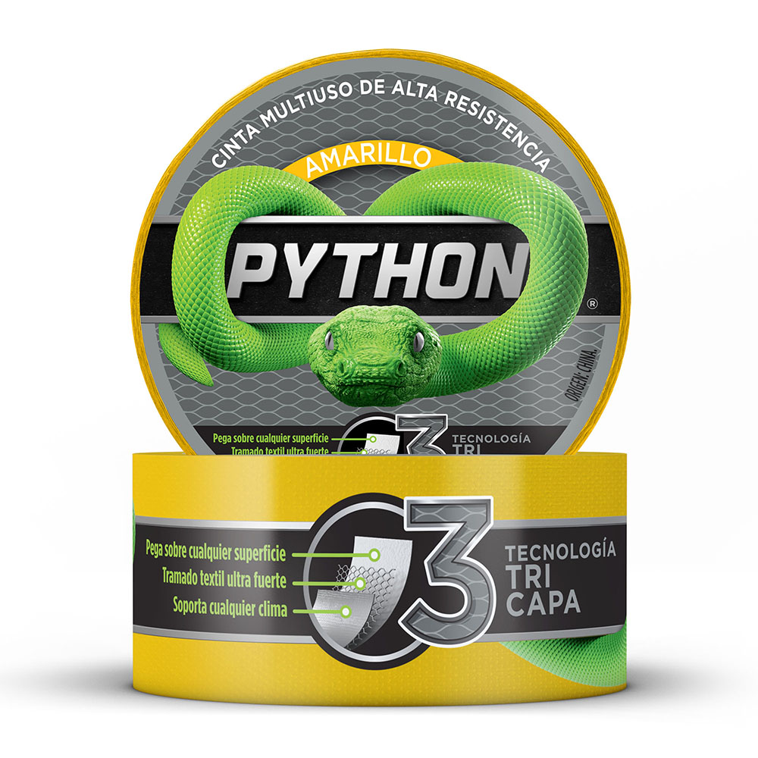
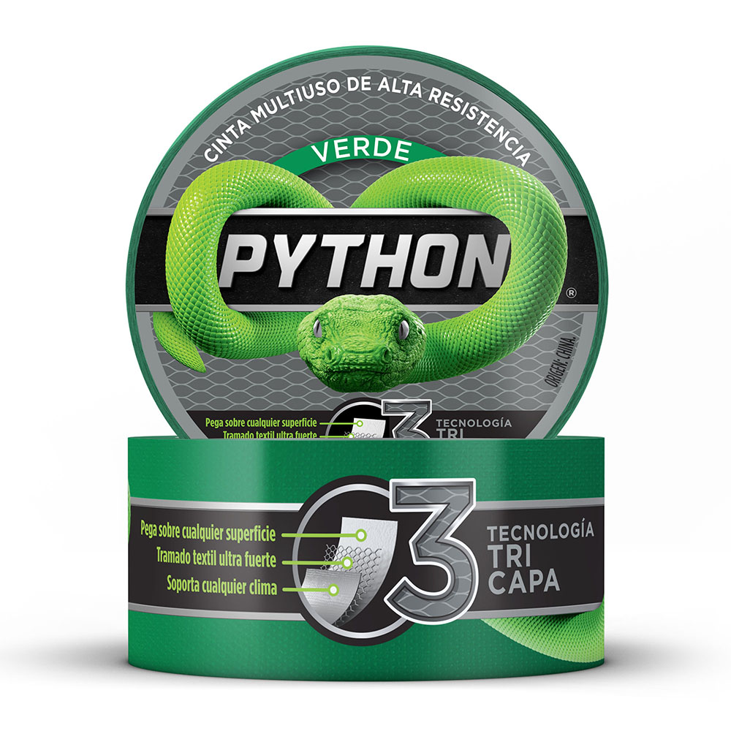
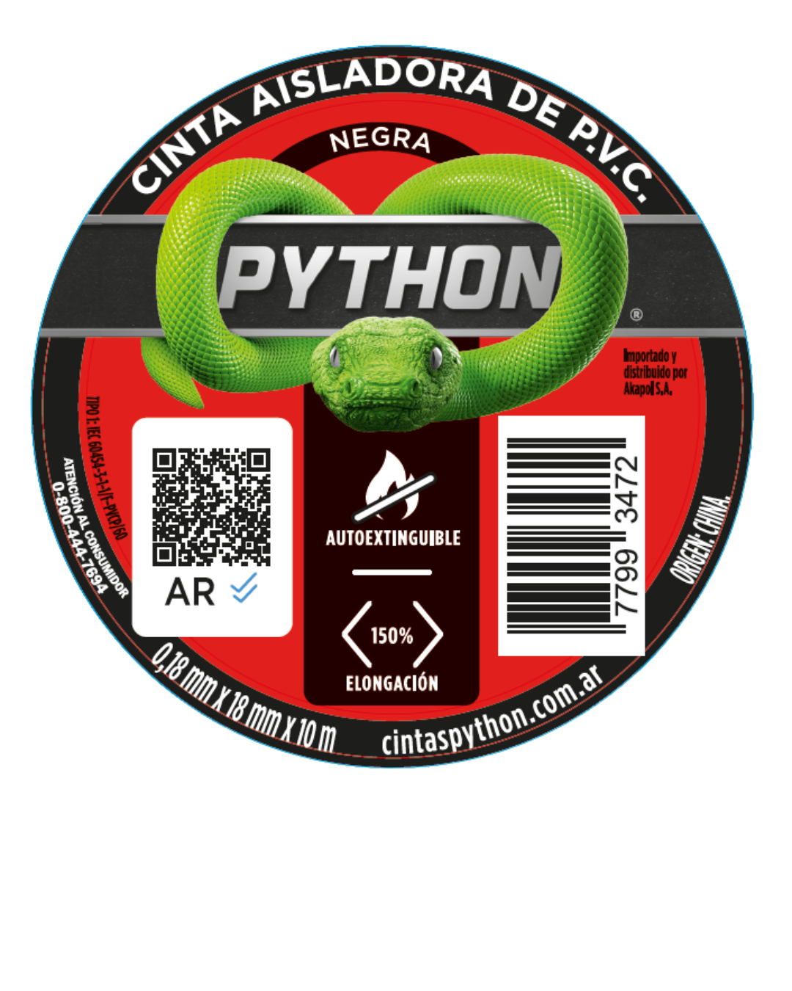
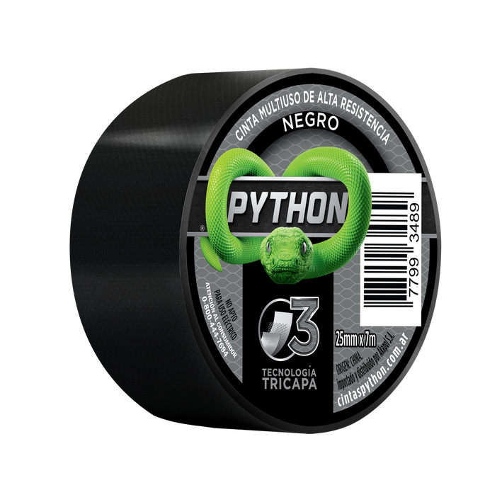
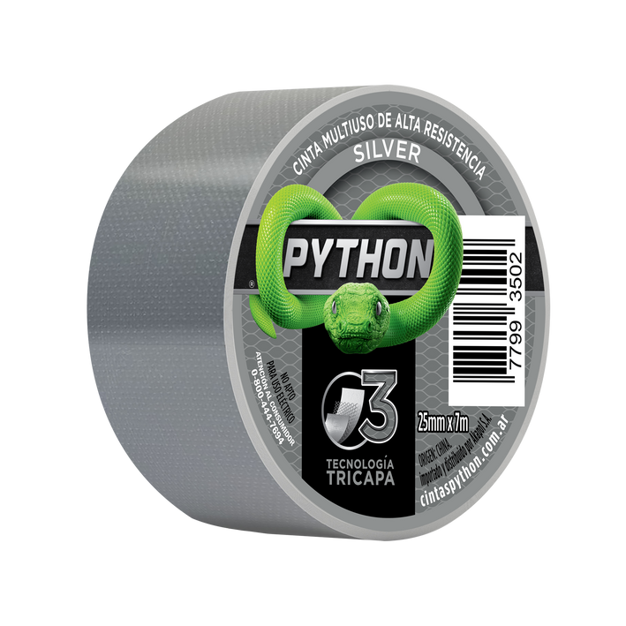
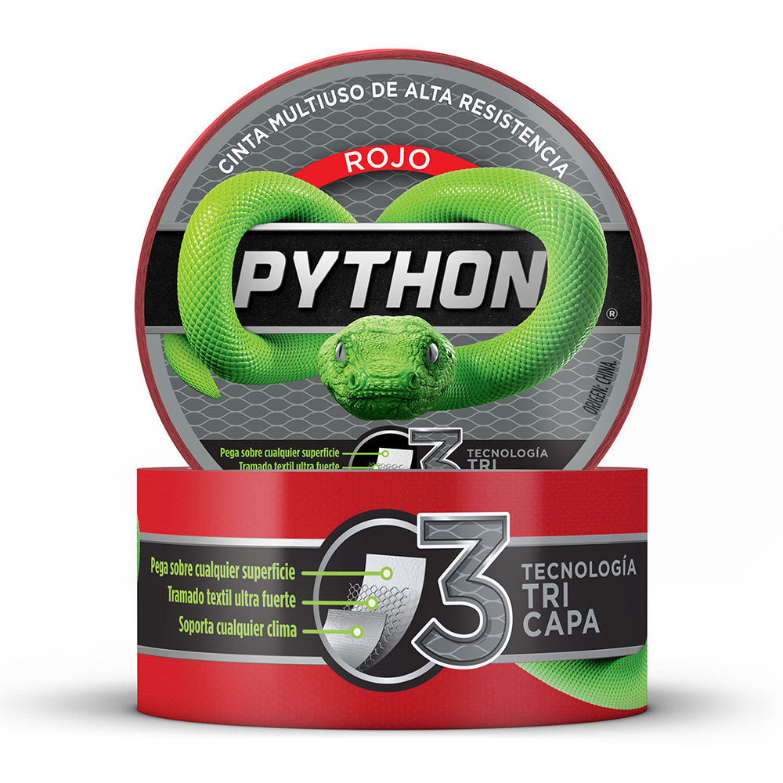
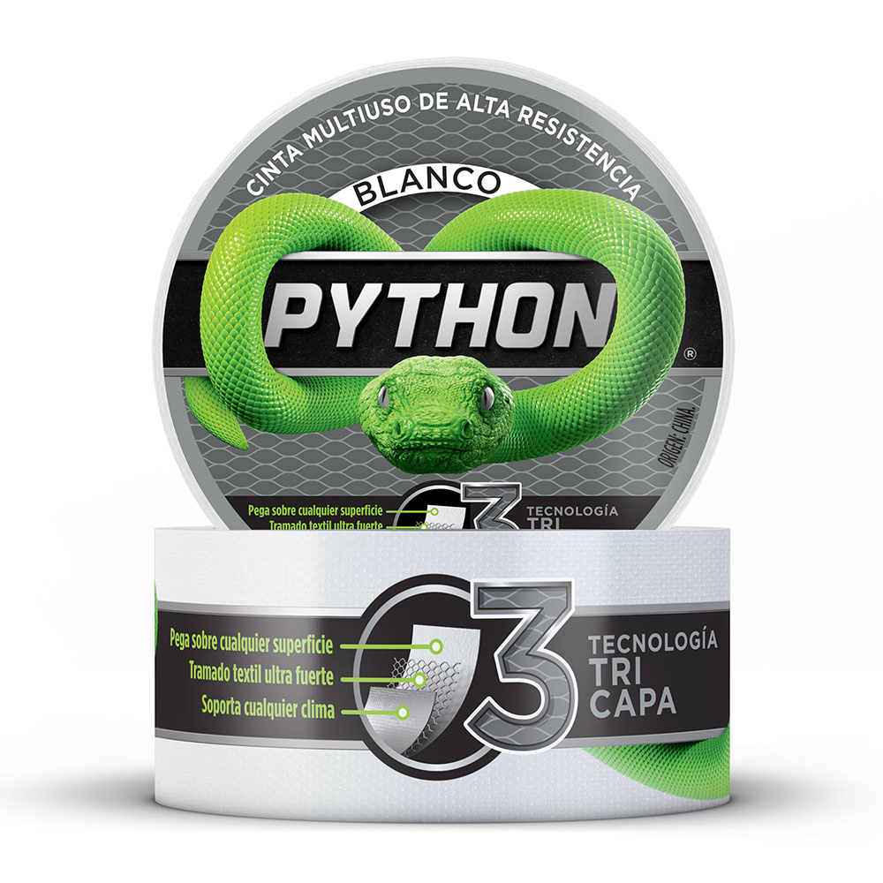
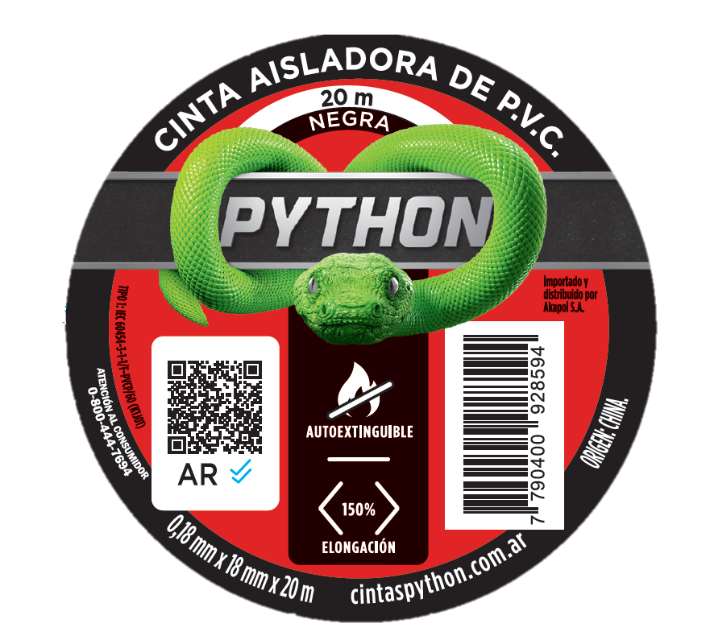
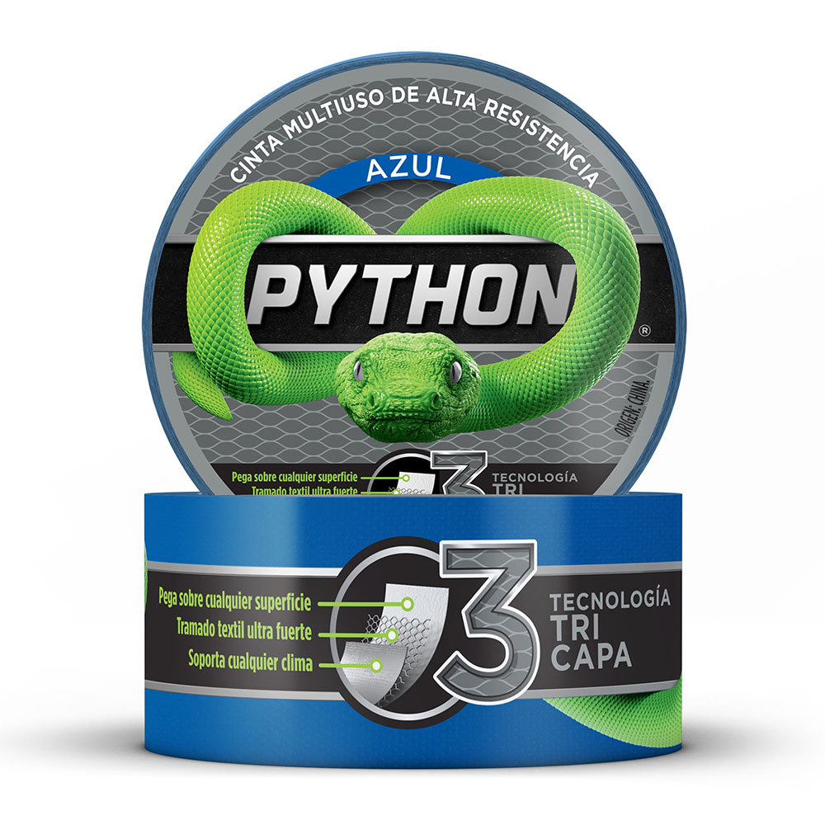
PORTAFOLIO PYTHON HOY
ALTA RESISTENCIA
Buje Chico
Aisladora
SEP’20
DIC’21
ABR’25
ENE’26
ABR’26

